Slide 1

零镜证件照 第二阶段汇报
UI设计

Slide 2
能反映出你的方法的最佳引文：“这
主要功能
1 拍照存图 （已实现）
2 从相册中选择图片（已实现）
3 选择相册背景
4 选择是否去除眼镜

Slide 3
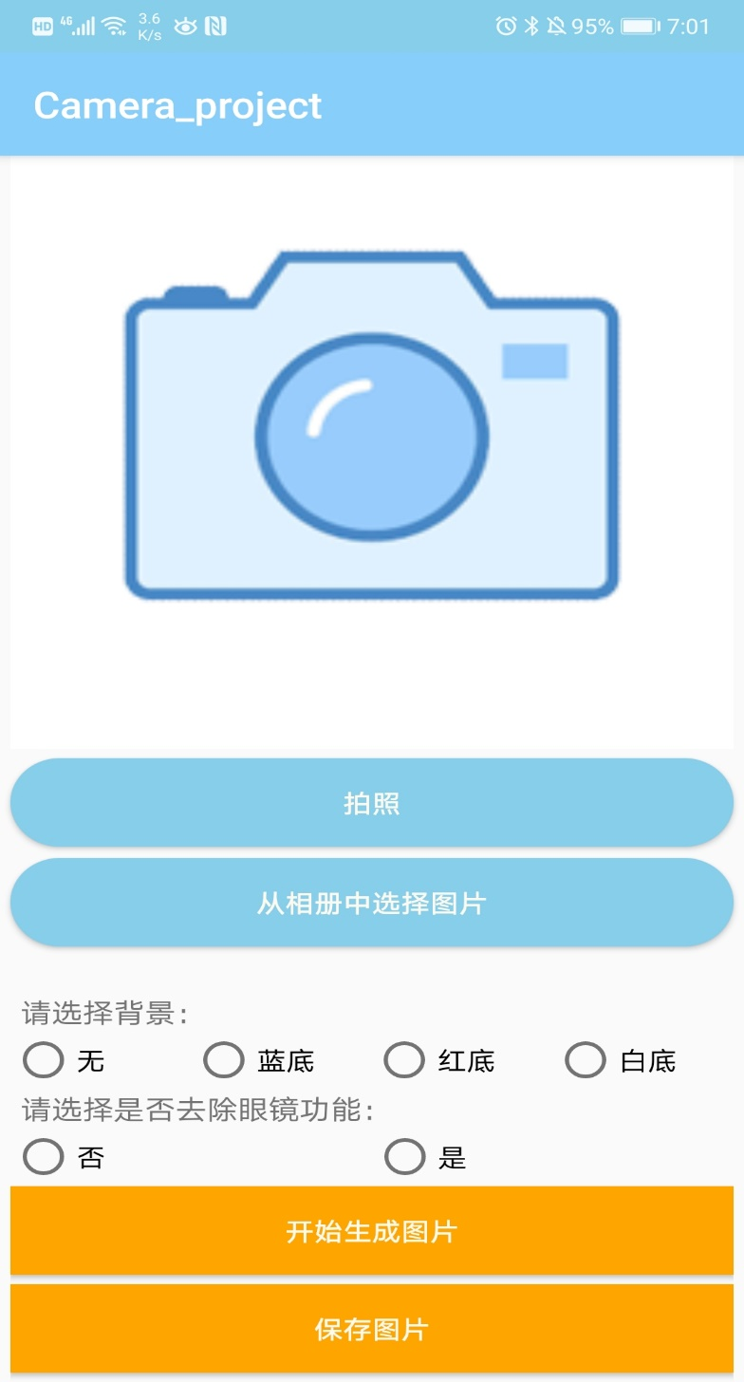
主界面设计分析
主界面采用小清新的蓝白橙配色，与证件照常用蓝底/白底/红底照片相适宜。
整体采用线性布局，条理简单，功能明确
上半部分用一个照相机的简单图形来突出该app的拍照功能
下半部分将该app的功能一一列出，直观清晰

Slide 4
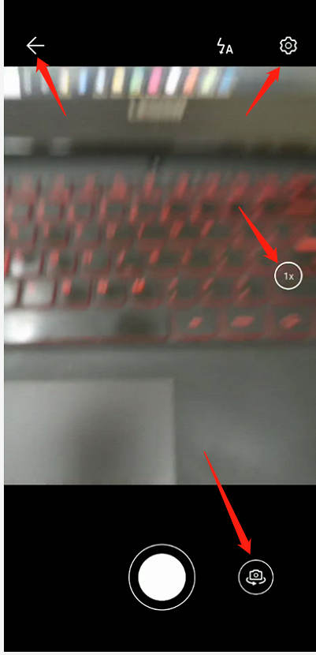
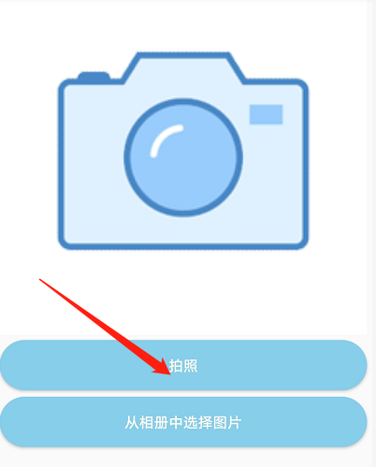
获取摄像头后直接跳转拍照界面
可用前置/后置摄像头
拍照功能的设计
单击拍照按钮调用拍照功能

Slide 5
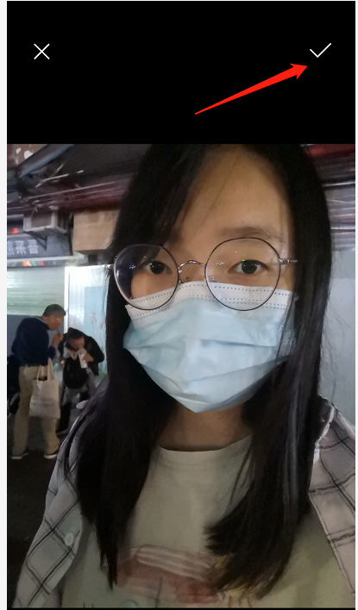
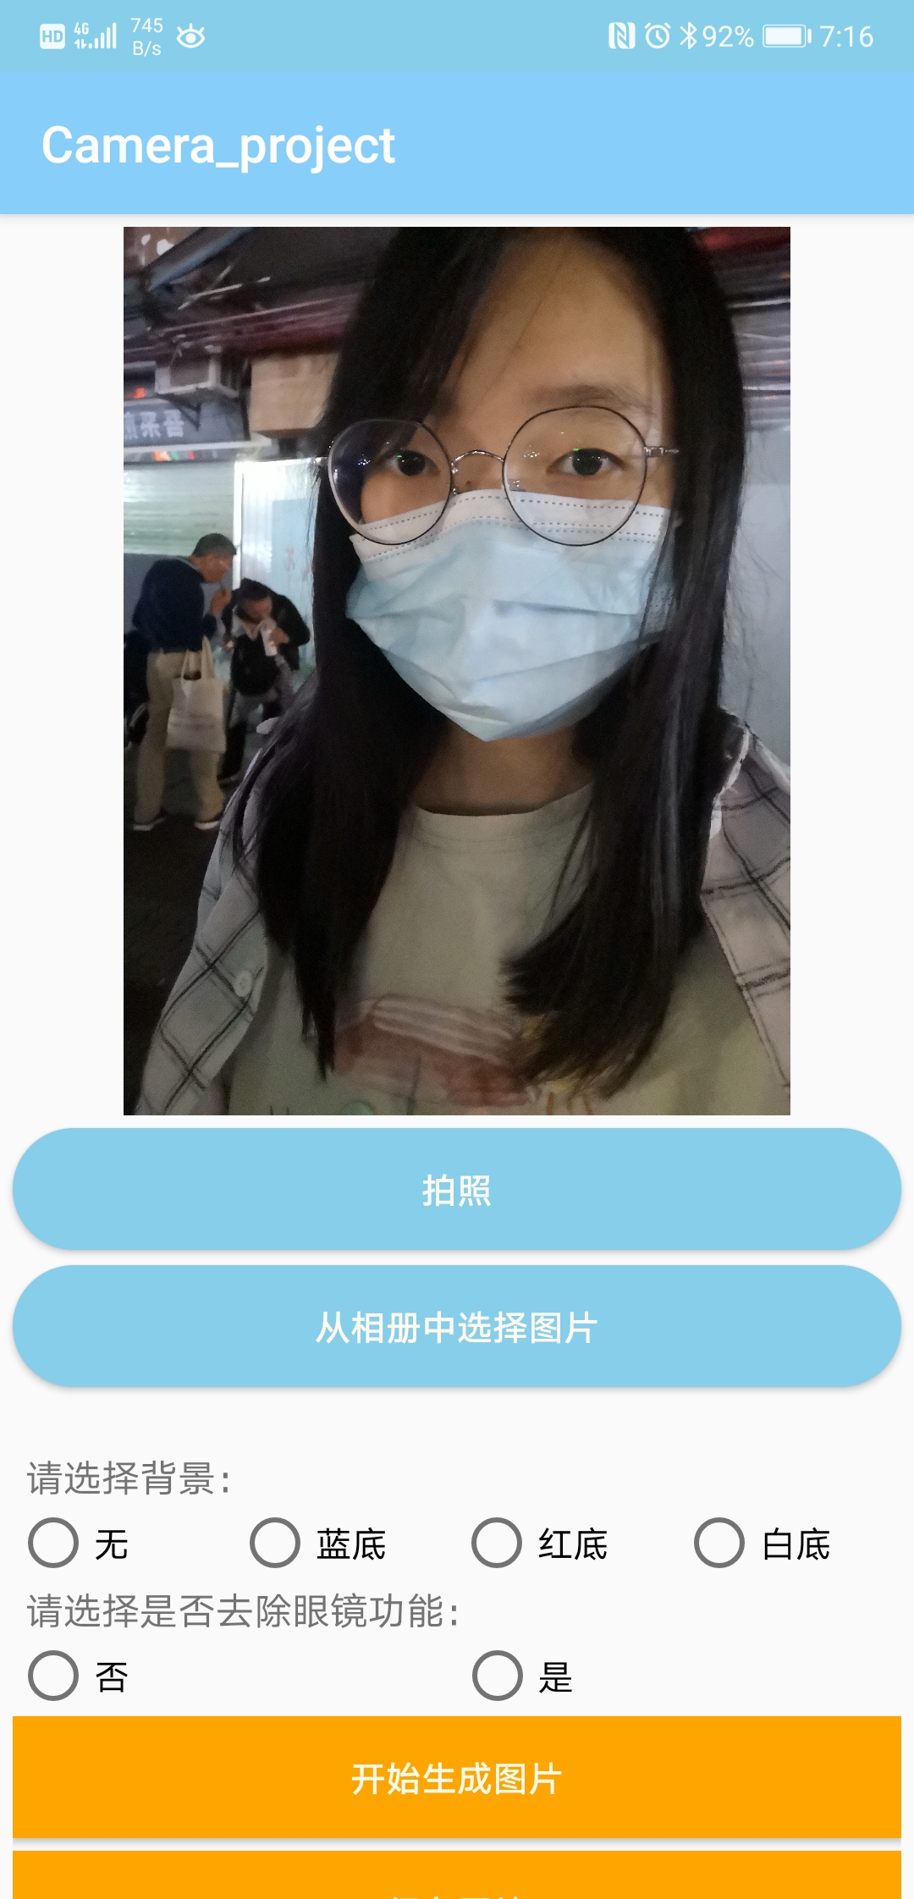
存图功能的设计
单
击
✔
存
储
照
片
在
主
界
面
显
示
照
片
2020-11-23

Slide 6
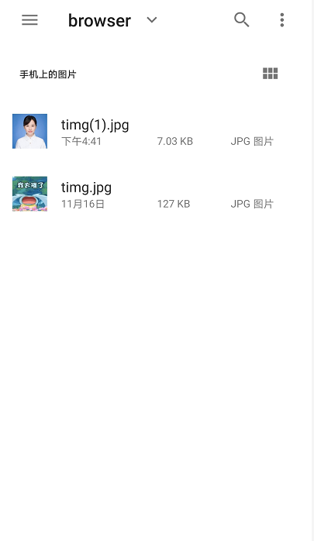
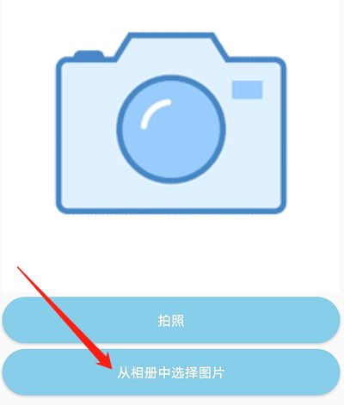
获取相册后跳转到相册选择界面
从相册中选择图片
单击从相册中选择图片

Slide 7
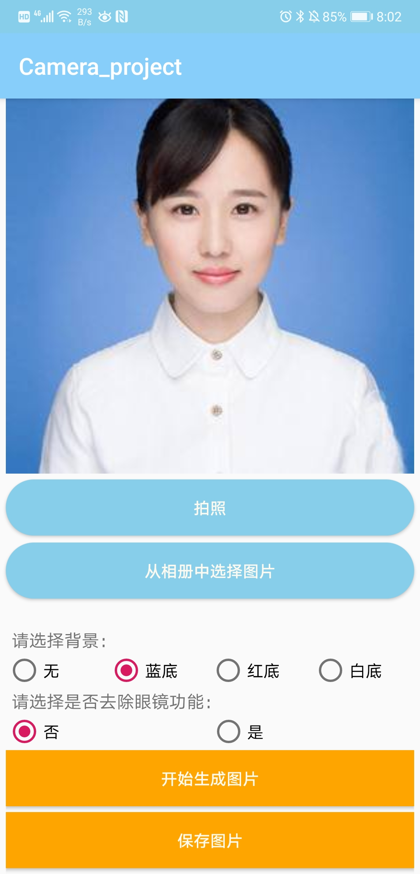
选择相册背景/去除眼镜的设计（未完成）
拍照/从相册获取图片后选取背景。
拍照/从相册获取图片后选择是否去除眼镜。
最后点击生成图片按钮开始生成实现对应功能的图片。
点击保存图片按钮将图片保存到相册。
2020-11-23

Slide 8
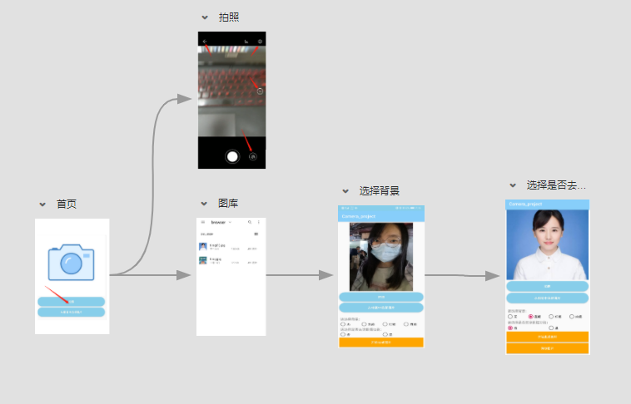
界面线框图

Slide 9
Thank you！

